Slide 1






Урок 26
Беларуская мова ў І класе
«Мясціна, дзе я жыву.
Памятныя мясціны»
Дэманстрацыйны матэрыял
Распрацавала:
Мурашка Н. У., аспірант БДПУ імя М. Танка,
настаўнік пачатковых класаў

Slide 2


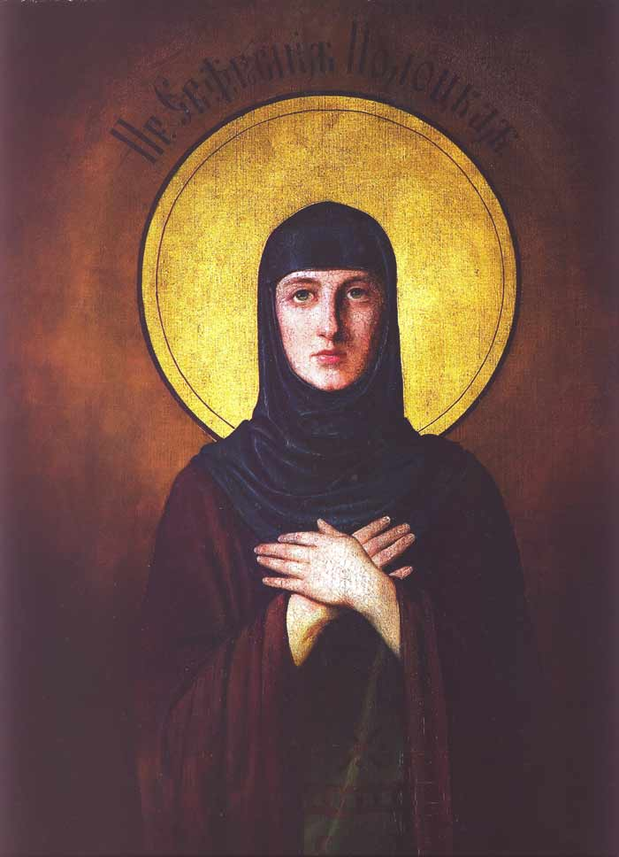



2
Успомні…
Яна заснавала на нашай зямлі манастыр, перапісвала ад рукі рэлігійныя кнігі. Хто гэта?
Гэта…
ЕФРАСІННЯ
ПОЛАЦКАЯ

Slide 3


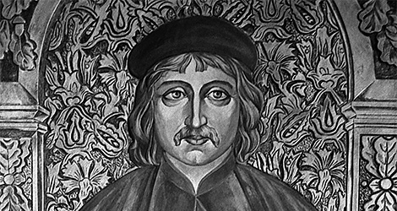





3
Успомні…
Хто адным з першых пачаў друкаваць кнігі і быў вельмі адукаваным чалавекам?
Гэта…
ФРАЦЫСК
СКАРЫНА

Slide 4

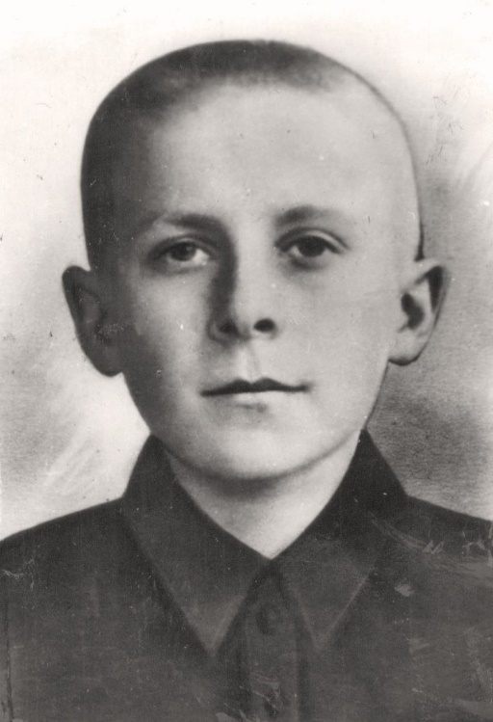
4
Успомні…
Хто ў час Вялікай Айчыннай вайны, калі яго акружылі фашысты, падпусціў іх бліжэй і ўзарваў гранату?
Гэта…
МАРАТ
КАЗЕЙ

Slide 5


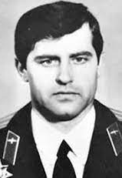


5
Успомні…
Хто ў мірны час, калі самалёт выйшаў са строю, стаў адводзіць яго ад населеных пуктаў, ратуючы людзей?
Гэта…
УЛАДЗІМІР
КАРВАТ

Slide 6
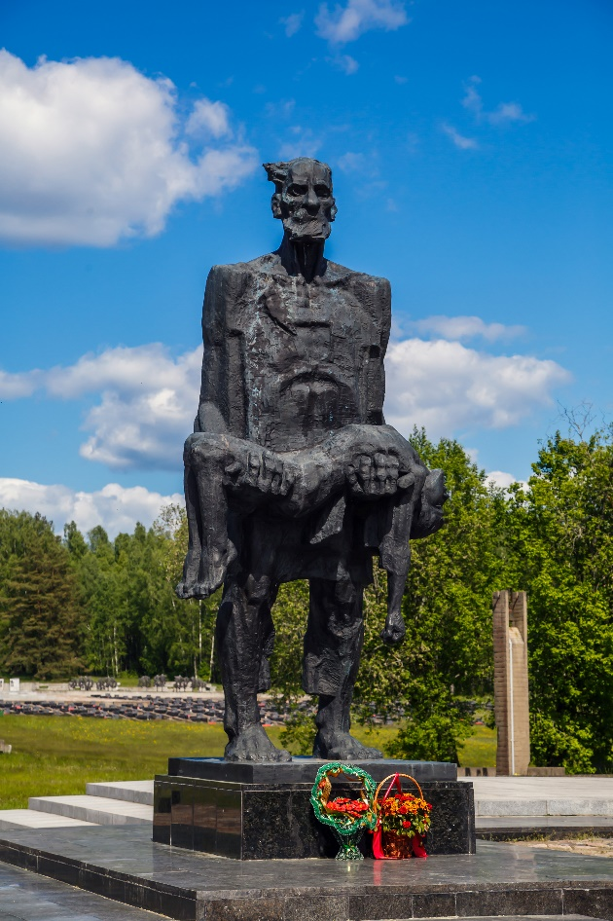
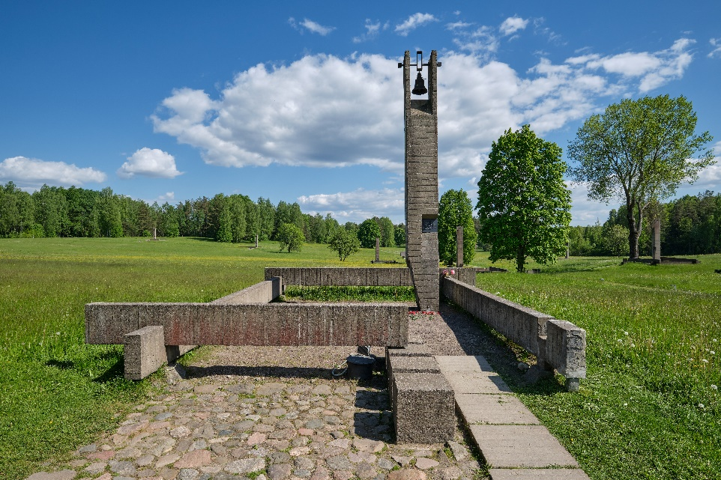
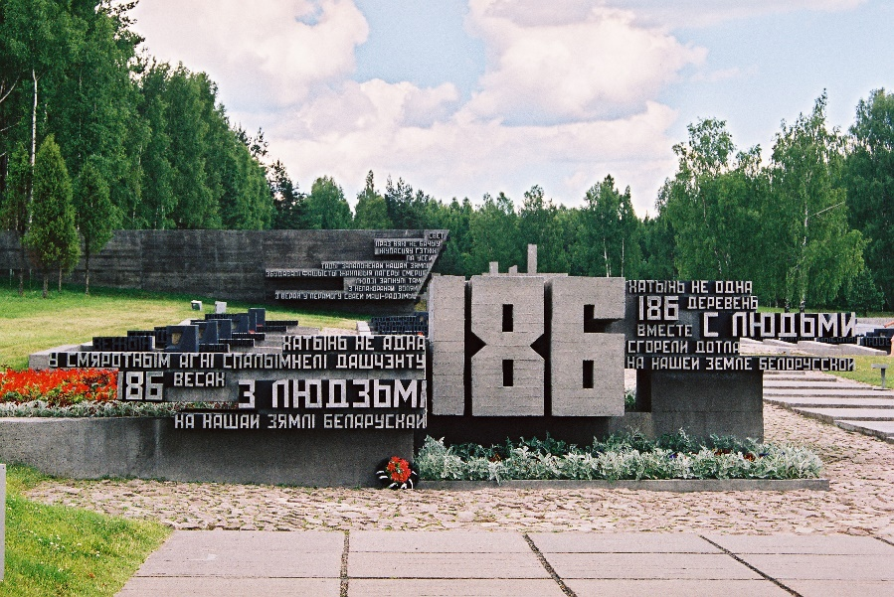
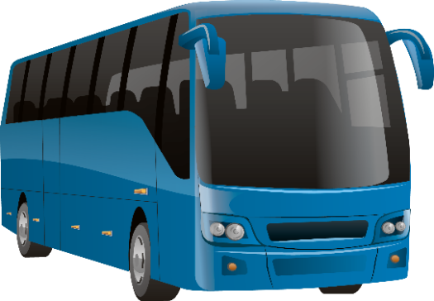
6
Памятныя мясціны Беларусі
ХАТЫНЬ

Slide 7
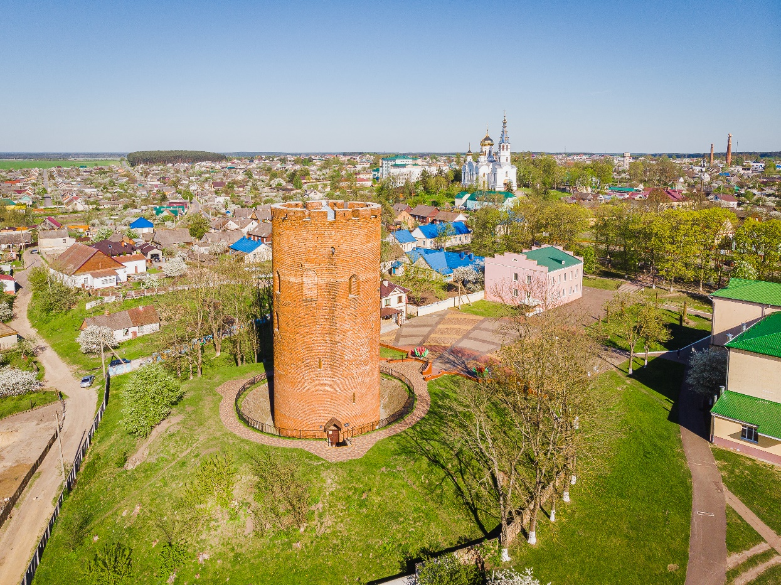
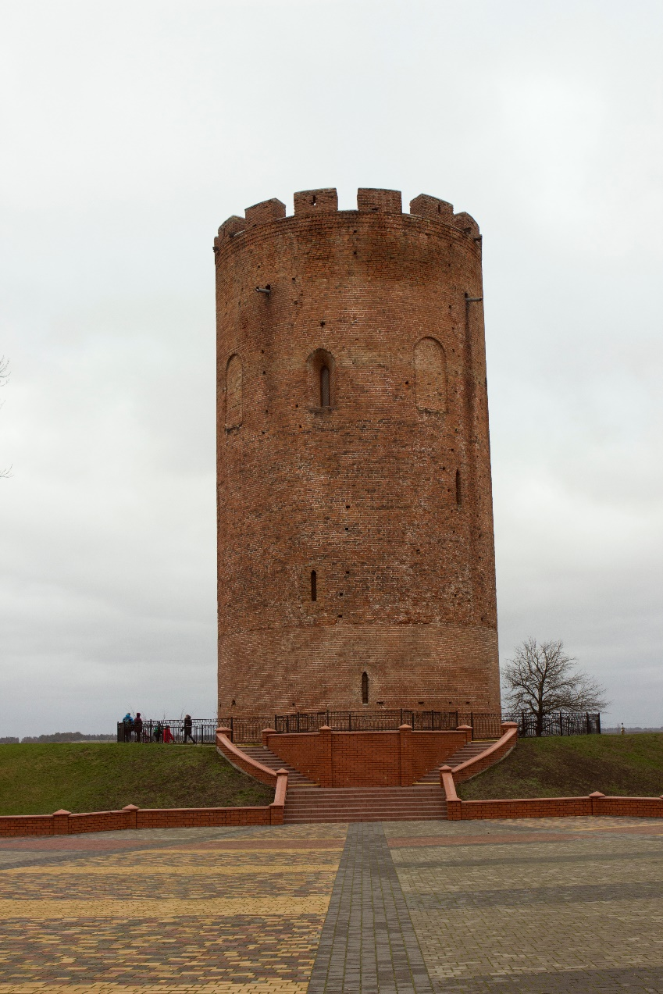
7
БЕЛАЯ ВЕЖА
КАМЯНЕЦКАЯ ВЕЖА

Slide 8
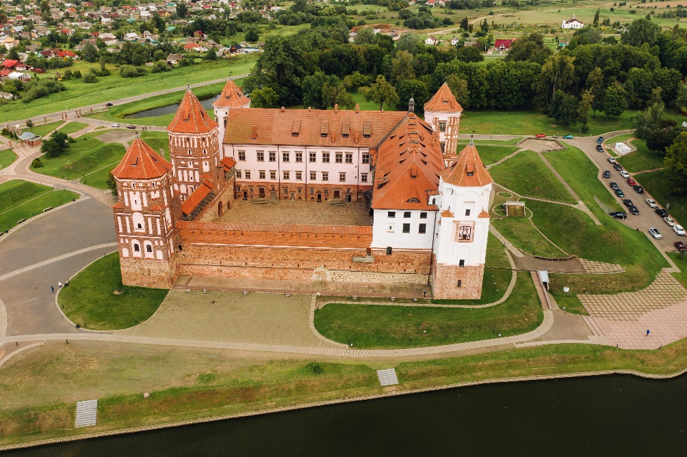
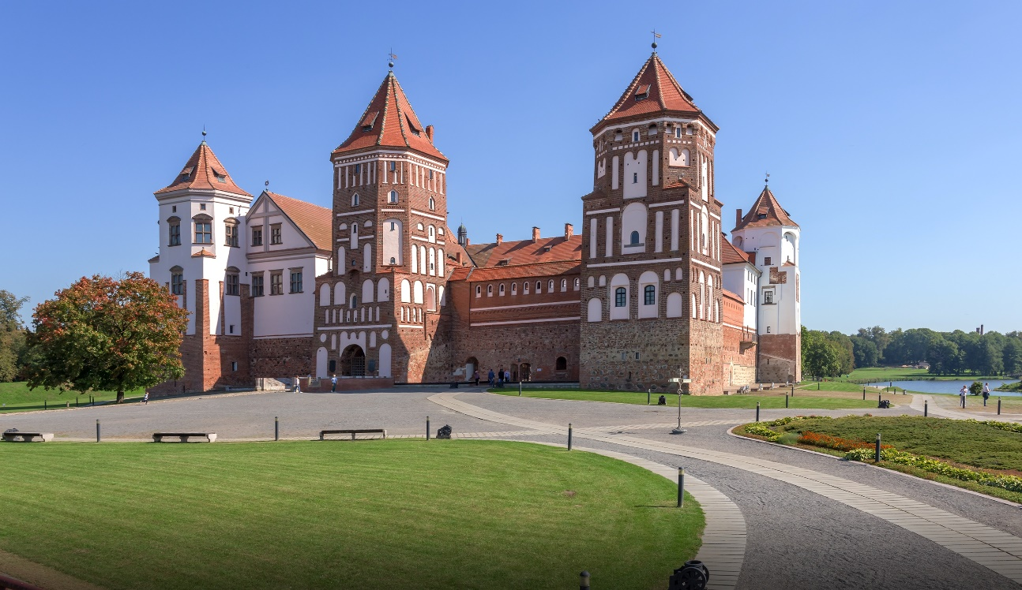
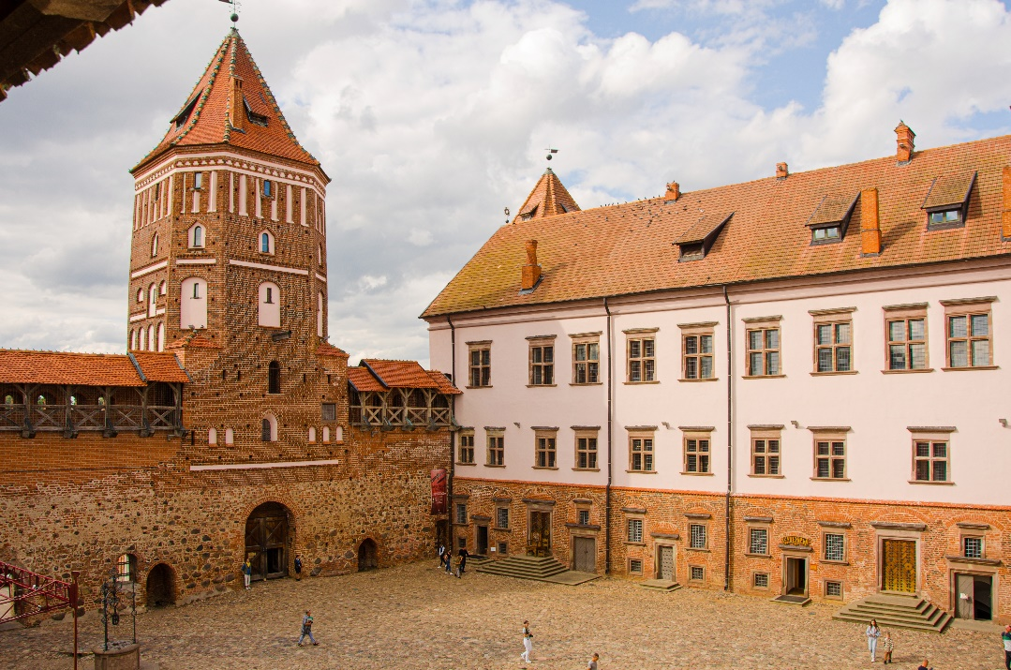
8
МІРСКІ ЗАМАК

Slide 9
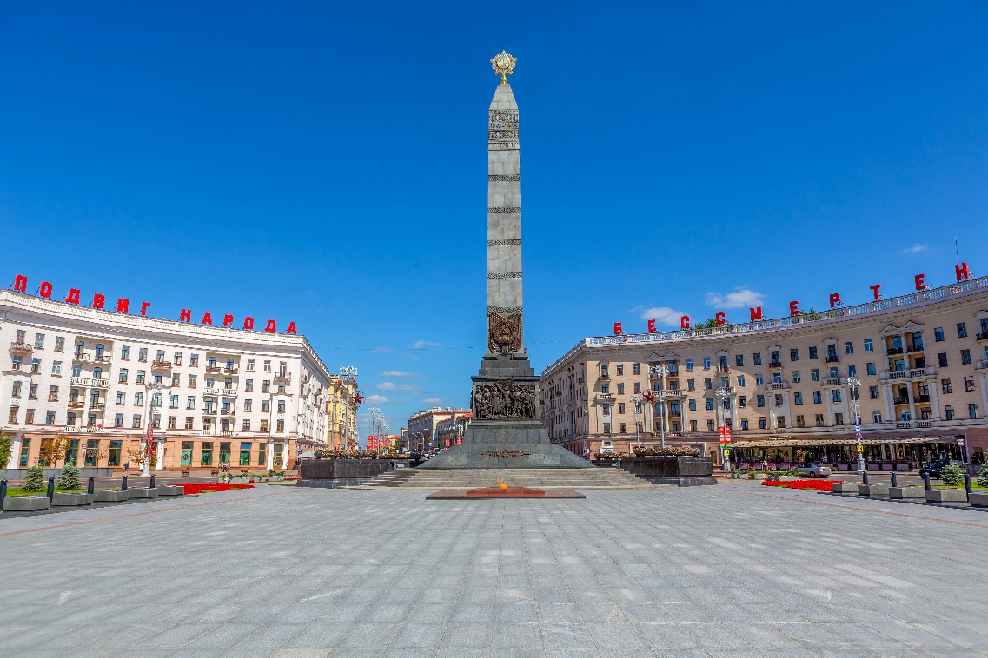
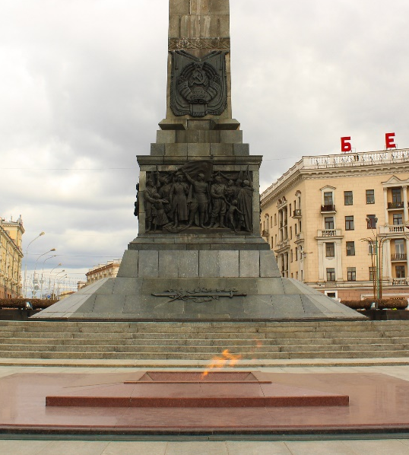
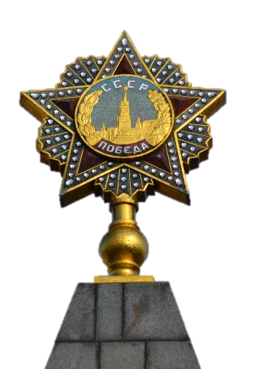
9
ПЛОШЧА ПЕРАМОГІ

Slide 10
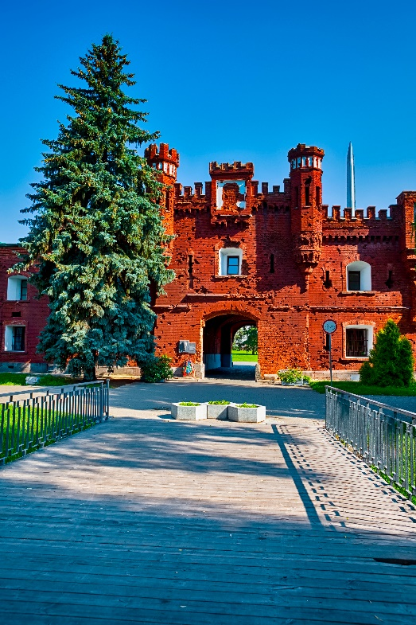
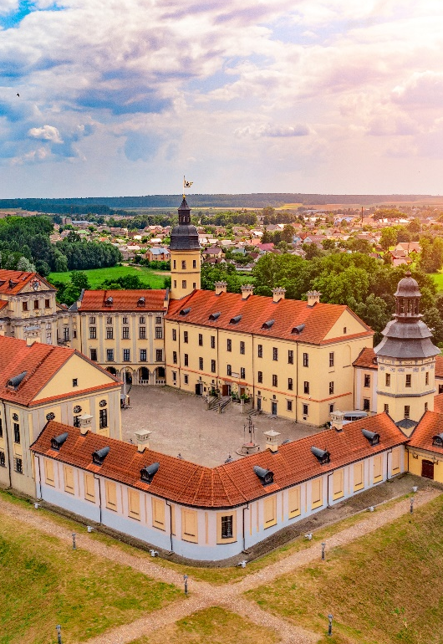
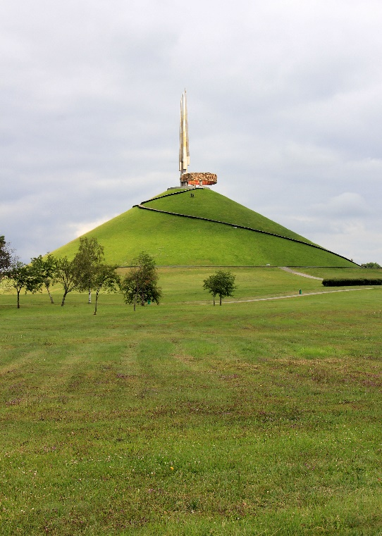
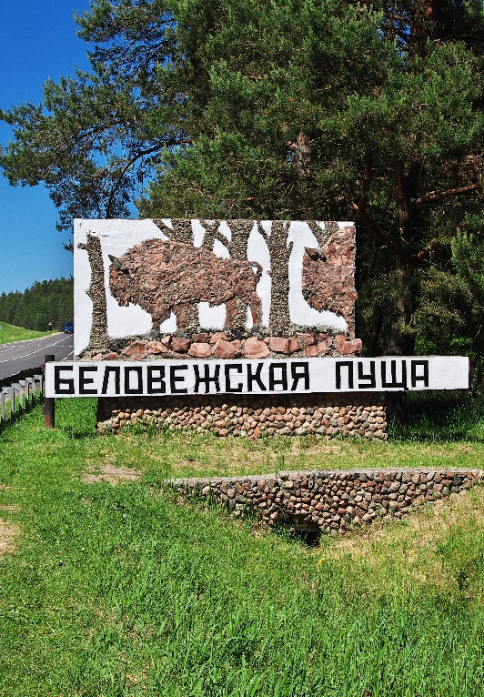
10
БРЭСЦКАЯ
КРЭПАСЦЬ
НЯСВІЖСКІ
ЗАМАК
КУРГАН
СЛАВЫ
БЕЛАВЕЖСКАЯ
ПУШЧА

Slide 11
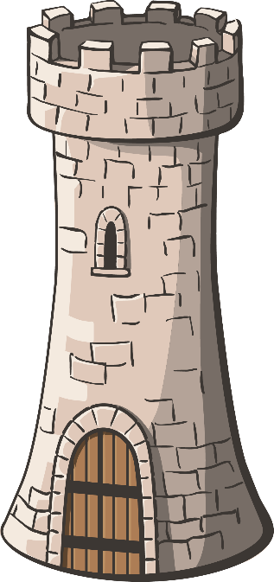
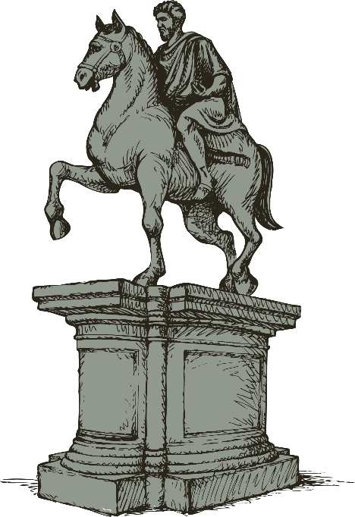
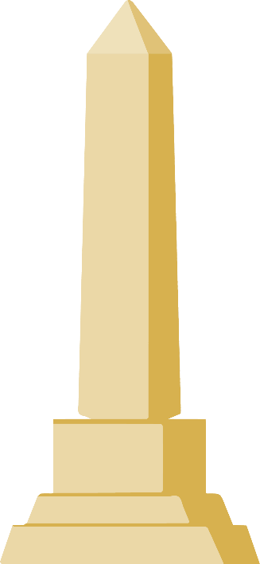
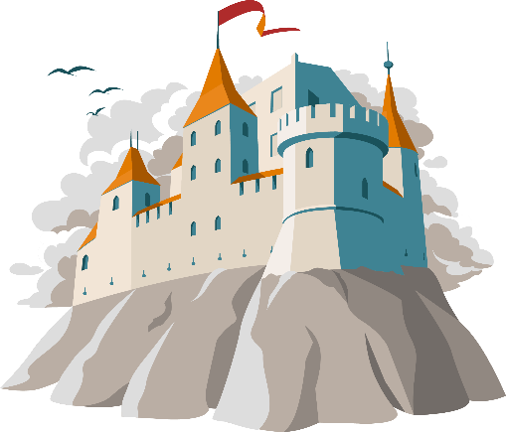
11
башня
памятник
зáмок
обелиск
ВЕЖА
ПОМНІК
ЗАМАК
АБЕЛІСК

Slide 12
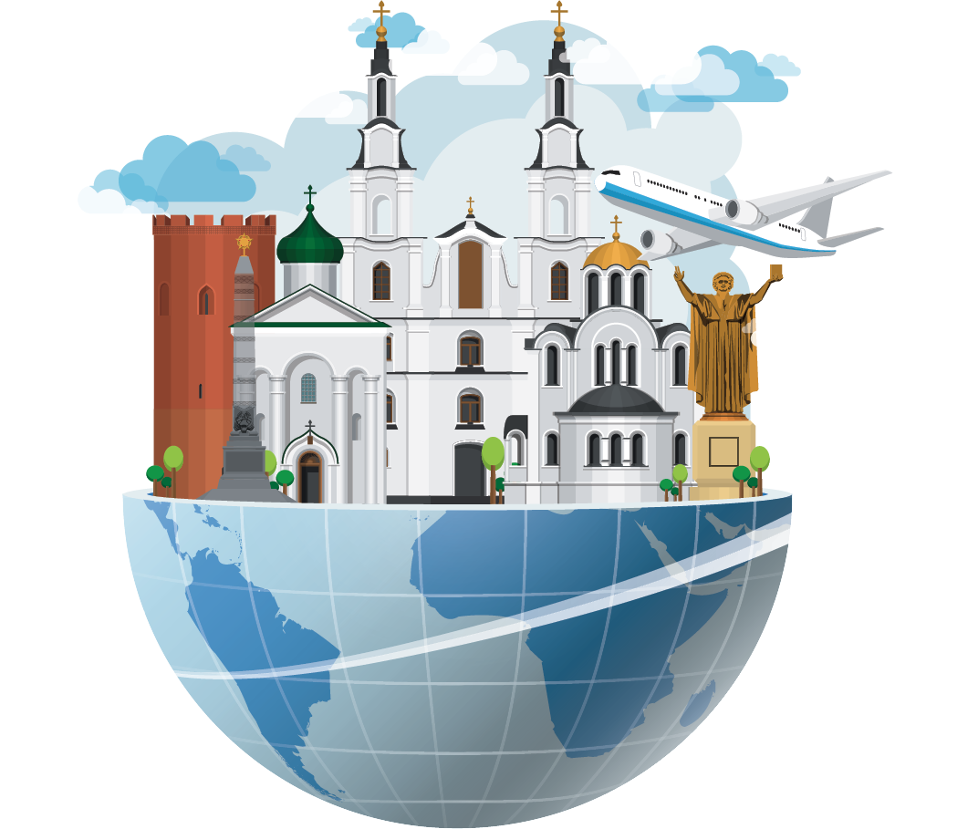

12
ВАНДРОЎКА /
ПАДАРОЖЖА
путешествие

Slide 13

13
НАВЕДВАЦЬ
посещать

Slide 14
14
Нароўля
Ў
Лоеў
Петрыкаў

Slide 15
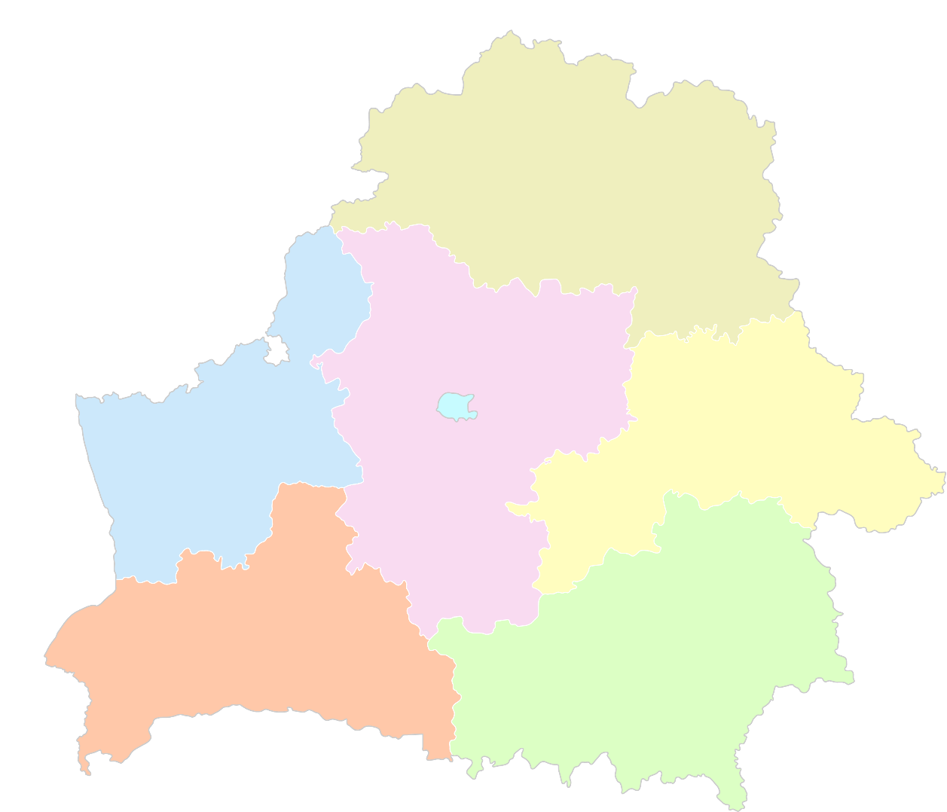


15
«Ма́шына Радзіма»
Полацк
Мядзель
Віцебск
Маладзечна
Мінск
Ліда
Магілёў
Гродна
Мар’іна Горка
Дзятлава
Ваўкавыск
Гомель
Брэст
Мазыр
Камарын

Slide 16
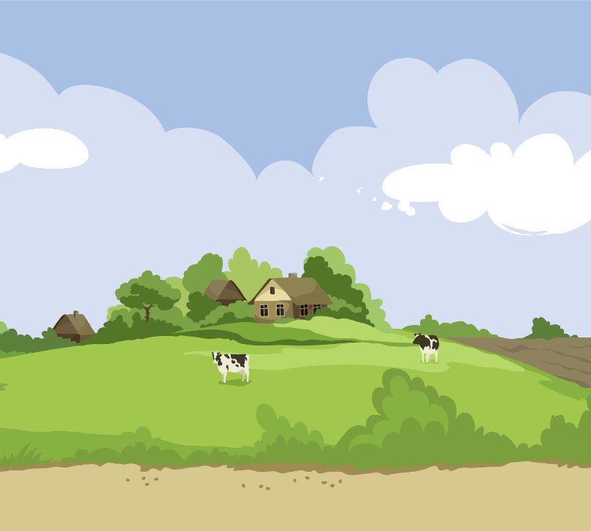
16
Вёска
Вуліца
Горад

Slide 17

17
Шыба
Паліца
Фіранкі

Slide 18

18
Куфар
Ганак
Комін

Slide 19
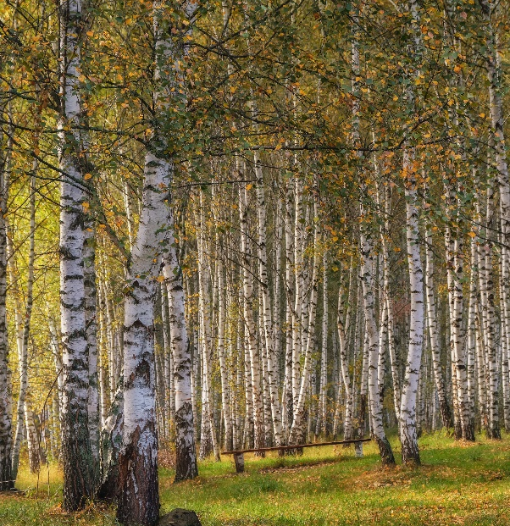
19
Бор
Алешнік
Гай

Slide 20

20
Шыпшына
Абляпіха
Алешнік

Slide 21
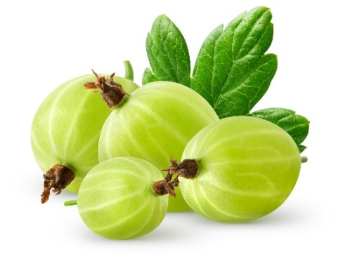
21
Ажыны
Буякі
Агрэст

Slide 22

22
Журавіны
Садавіна
Гародніна

Slide 23
23
Марат Казей
Францыск Скарына
Уладзімір Карват

Slide 24
24
Спіс выкарыстаных крыніц
belarus.by
sb.by
warmuseum.by
welcometobelarus.by
freepik.com
shutterstock.com

